Slide 1
Анализ данных
Пример построения простейшей модели
Графеева Н.Г.
2019
данных

Slide 2
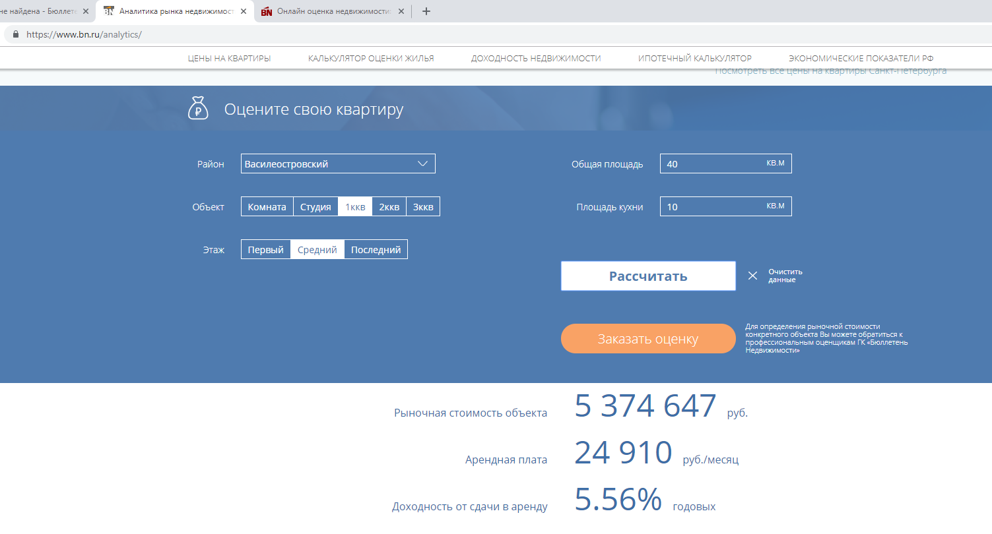
Анализ данных. Пример построения простейшей модели

Slide 3
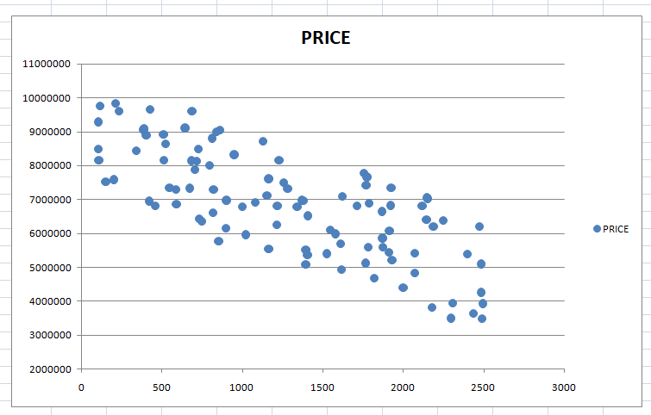
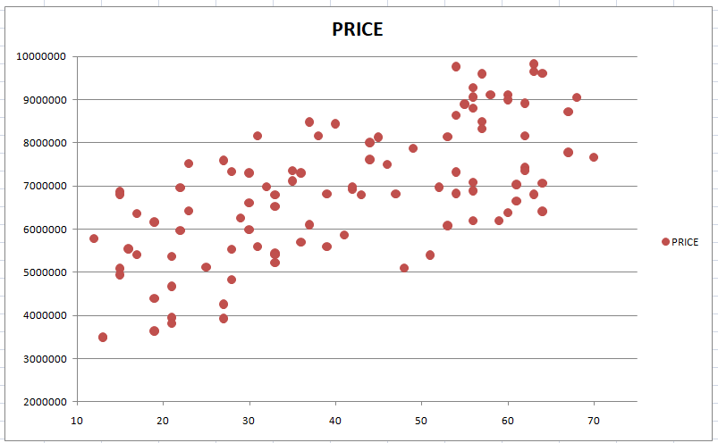
Анализ данных. Пример построения простейшей модели
Расстояние до метро и цена
Количество кв. метров и цена

Slide 4
Анализ данных.
Пример построения простейшей модели
Математическая постановка задачи
Необходимо найти такую функцию F, что:
Y = F(X₁,X₂,…X_{N}) + Ɛ
Где X₁,X₂,…X_{N} - предикторы,
Y – отклик,
Ɛ - случайная ошибка, которая не зависит от X и имеет нулевое математическое ожидание, т.е. среднее значение величины Ɛ равно нулю, а ошибки в большую или меньшую сторону компенсируют друг друга.

Slide 5
Анализ данных.
Пример построения простейшей модели
Простейшая модель- модель линейной регрессии
Линейная регрессия – метод предсказания поведения величины отклика при известном значении величины предиктора. Данная модель предполагает зависимость, близкую к линейной, между рассматриваемыми величинами, поэтому модель описывается следующими равенствами:
Y = F(X) + Ɛ (Y – отклик, X – предиктор, Ɛ - ошибка)
F(X) = ax + b (a, b – коэффициенты линейной регрессии)
В простейшем случае (с одним предиктором) для поиска коэффициентов линейной регрессии используют метод наименьших квадратов (МНК).

Slide 6
Анализ данных.
Пример построения простейшей модели
Метод наименьших квадратов
Суть метода МНК заключается в следующем: сумма квадратов отклонений значений откликов от построенной линии принимает минимальное значение:
F = Σ(y_{i} – (ax_{i} + b))² -> min
Где y_{i} - отклик в i-м прецеденте, x_{i} - значение предиктора в i-м прецеденте, a и в – коэффициенты линейной регрессии) .

Slide 7
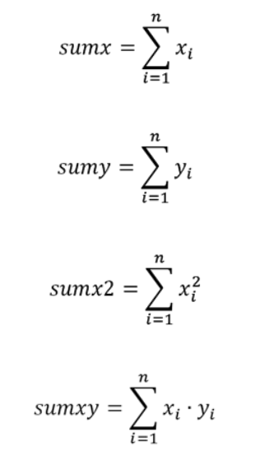
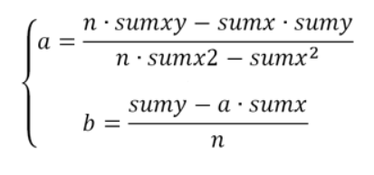
Анализ данных. Пример построения простейшей модели Определение коэффициентов уравнения методом наименьших квадратов

Slide 8
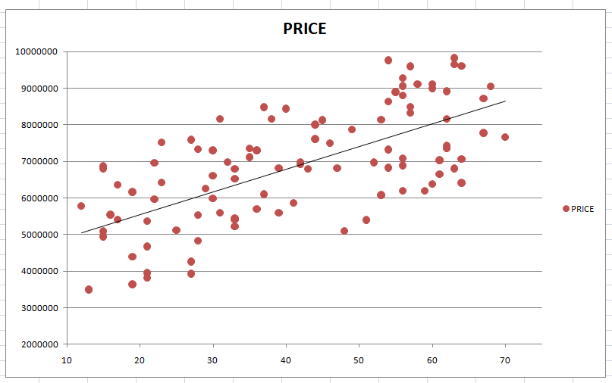
Анализ данных.
Пример построения простейшей модели
Пример (линейная регрессия для цен на квартиры на основе квадратных метров)

Slide 9


Анализ данных.
Пример построения простейшей модели
Многомерная линейная регрессия
Одномерная линейная регрессия показывает, как предсказать значение одной переменной, зная другую. Но на практике интересующее нас значение часто зависит более, чем от одной переменной. Как расширить анализ на большее количество переменных? По аналогии с одномерным случаем можно записать модель многомерной линейной регрессии:
где X₁,X₂,..X_{p} входные данные (предикторы) по которым определяется отклик. Т.е. значения y_{i} по значениям x_{i1},x_{i2}, .. X_{ip} и Ɛ_{i} , вычисляются так:

Slide 10
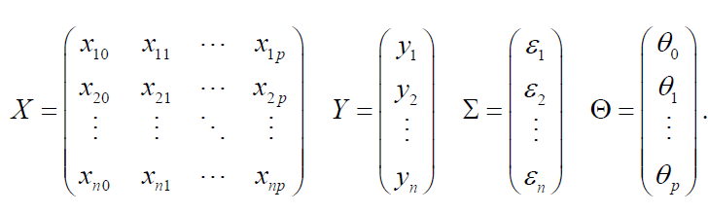

Анализ данных.
Основные задачи МО
Многомерная линейная регрессия
Введем дополнительные обозначения X₁₀ = X₂₀=X₃₀= …=X_{n0} = 1 и
Тогда вся модель в матричном виде может быть записана как:

Slide 11


Анализ данных.
Пример построения простейшей модели
Многомерная линейная регрессия
Для нахождения оценок неизвестных параметров аналогично тому, что было сделано в одномерном случае, опять применим МНК. Только теперь это будет выглядеть так:
После вычисления коэффициентов модели предсказание может быть сделано в соответствии с формулой:

Slide 12

Анализ данных.
Пример построения простейшей модели
Квадратичная одномерная регрессия
В качестве матрицы X все в том же уравнении
используется матрица со строками следующего вида (x_{i} - предикторы):
(1, x₁, x₁^2)
(1, x₂, x₂^2)
…
(1, x_{n}, x_{n}^2)
После вычисления коэффициентов модели предсказание может быть сделано в соответствии с формулой:

Slide 13
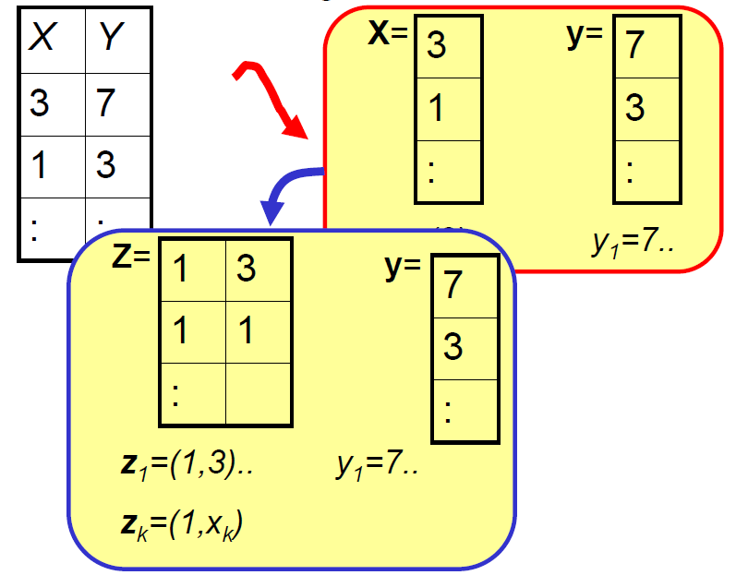
Анализ данных. Пример построения простейшей модели
Пример: одномерная линейная регрессия
Картинка с сайта http://www.cs.cmu.edu/~awm/tutorials

Slide 14
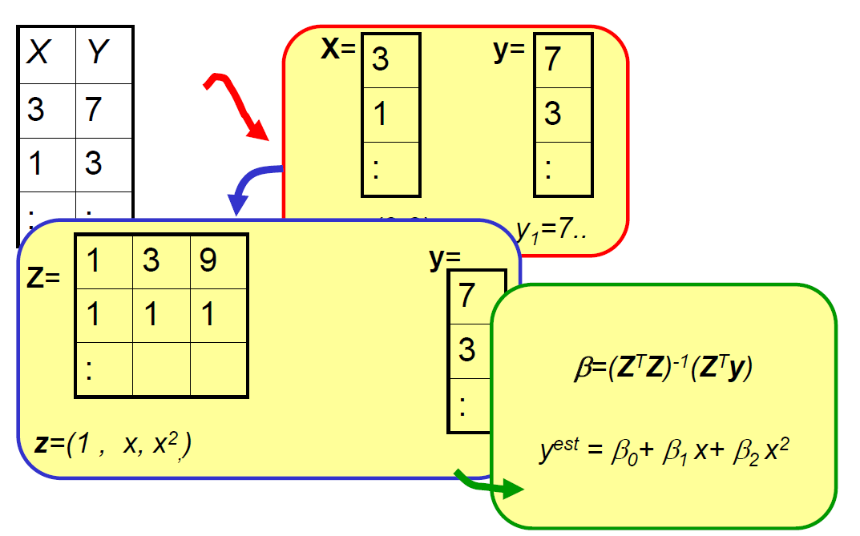
Анализ данных. Пример построения простейшей модели
Пример: одномерная квадратичная регрессия
Картинка с сайта http://www.cs.cmu.edu/~awm/tutorials

Slide 15
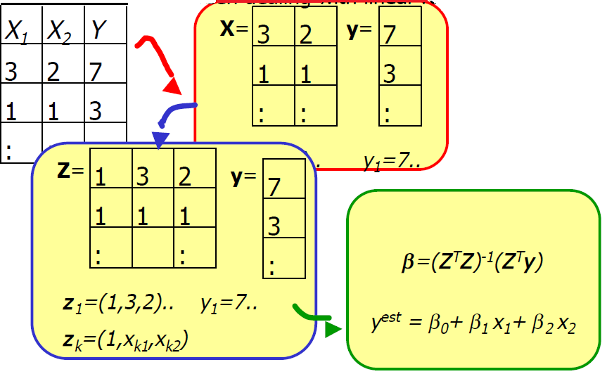
Анализ данных. Пример построения простейшей модели
Пример: двухмерная линейная регрессия
Картинка с сайта http://www.cs.cmu.edu/~awm/tutorials

Slide 16

Анализ данных.
Пример построения простейшей модели
Ваши вопросы?

